Slide 1

Module : TIC
HADDAD MERYEM
Cours : TIC
Niveau : 3 LMD
2024-2025
Haddad Meryem. MCA. Université Mohamed Khider Biskra

Slide 2
Sommaire
Introduction à Google Docs
Introduction à Microsoft Word
Comparaison des fonctionnalités clés
Collaboration et partage
Accessibilité et compatibilité
Tarification et abonnements
Recommandations pour la recherche universitaire

Slide 3

Google Docs vs. Microsoft Word : Lequel choisir pour la recherche universitaire ?
Comparaison des deux outils incontournables pour la rédaction académique. Analyse précise adaptée aux besoins des chercheurs et étudiants.

Slide 4

Introduction à Google Docs
Application web
Collaboration en temps réel
Google Docs fonctionne intégralement en ligne sans installation nécessaire.
Plusieurs utilisateurs peuvent éditer simultanément, avec commentaires interactifs.
Intégration Google
Gratuit
Connexion fluide avec Google Drive et autres outils Google.
Accessible gratuitement via un compte Google.

Slide 5

Introduction à Microsoft Word
Logiciel installé
Mise en page avancée
Fonctionne sur ordinateur avec une version bureau complète.
Très performante dans le formatage complexe et la personnalisation.
Abonnement ou achat
Fonctions poussées
Disponible via Microsoft 365 ou achat unique.
Adapté aux documents de recherche exigeants et volumineux.

Slide 6
Comparaison des fonctionnalités clés
Google Docs
Microsoft Word
Simplicité d'utilisation
Styles et polices personnalisables
Collaboration rapide
Gestion avancée des références
Gestion basique des citations
Modèles professionnels variés

Slide 7
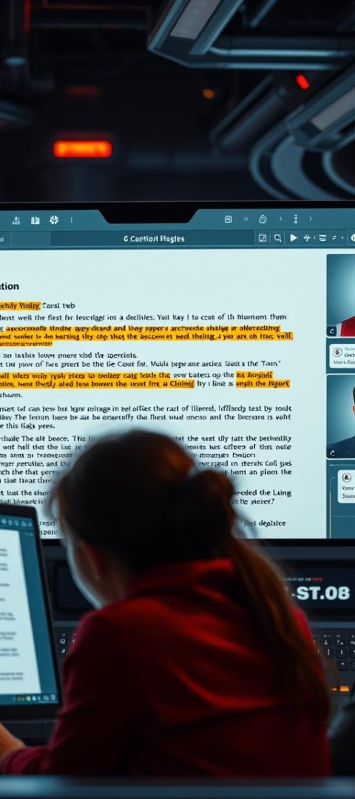
Collaboration et partage
Google Docs
Microsoft Word
Edition simultanée, commentaires, suggestions en temps réel.
Suivi des modifications avancé, comparaison et versionnage détaillé.
Usage recommandé
Google Docs pour travail en groupe rapide, Word pour documents complexes.

Slide 8
Accessibilité et compatibilité
Google Docs
Microsoft Word
Accessible partout avec connexion internet
Installation requise sur appareil
Conversion facile vers PDF, DOCX
Standard industriel avec large compatibilité
Compatible Windows, macOS, Linux, ChromeOS
Meilleur support pour mise en page professionnelle

Slide 9

Tarification et abonnements
Google Docs
Microsoft Word
Options pour étudiants
Gratuit avec un compte Google, espace de stockage limité.
Payant via Microsoft 365 ou achat unique.
Tarifs réduits Microsoft 365 Education et forfaits Google Workspace.

Slide 10

Recommandations pour la recherche universitaire
Google Docs
Idéal pour la collaboration et la rédaction rapide.
Microsoft Word
Préféré pour des mises en page complexes et normes académiques.
Approche hybride
Utiliser les deux selon le projet, exporter en .docx si besoin.

Slide 11
Google Docs est avant tout un outil de traitement de texte basé sur le cloud, favorisant la collaboration en temps réel et l'accessibilité depuis n'importe quel appareil connecté à Internet avec un compte Google, ce qui le rend idéal pour le travail d'équipe et le partage facile. En revanche, Microsoft Word est un logiciel plus ancien et plus riche en fonctionnalités, traditionnellement installé sur un ordinateur, offrant des options de formatage avancées et une gestion complexe des documents, bien qu'il propose également des fonctionnalités de collaboration en ligne via Microsoft 365.

